Slide 1
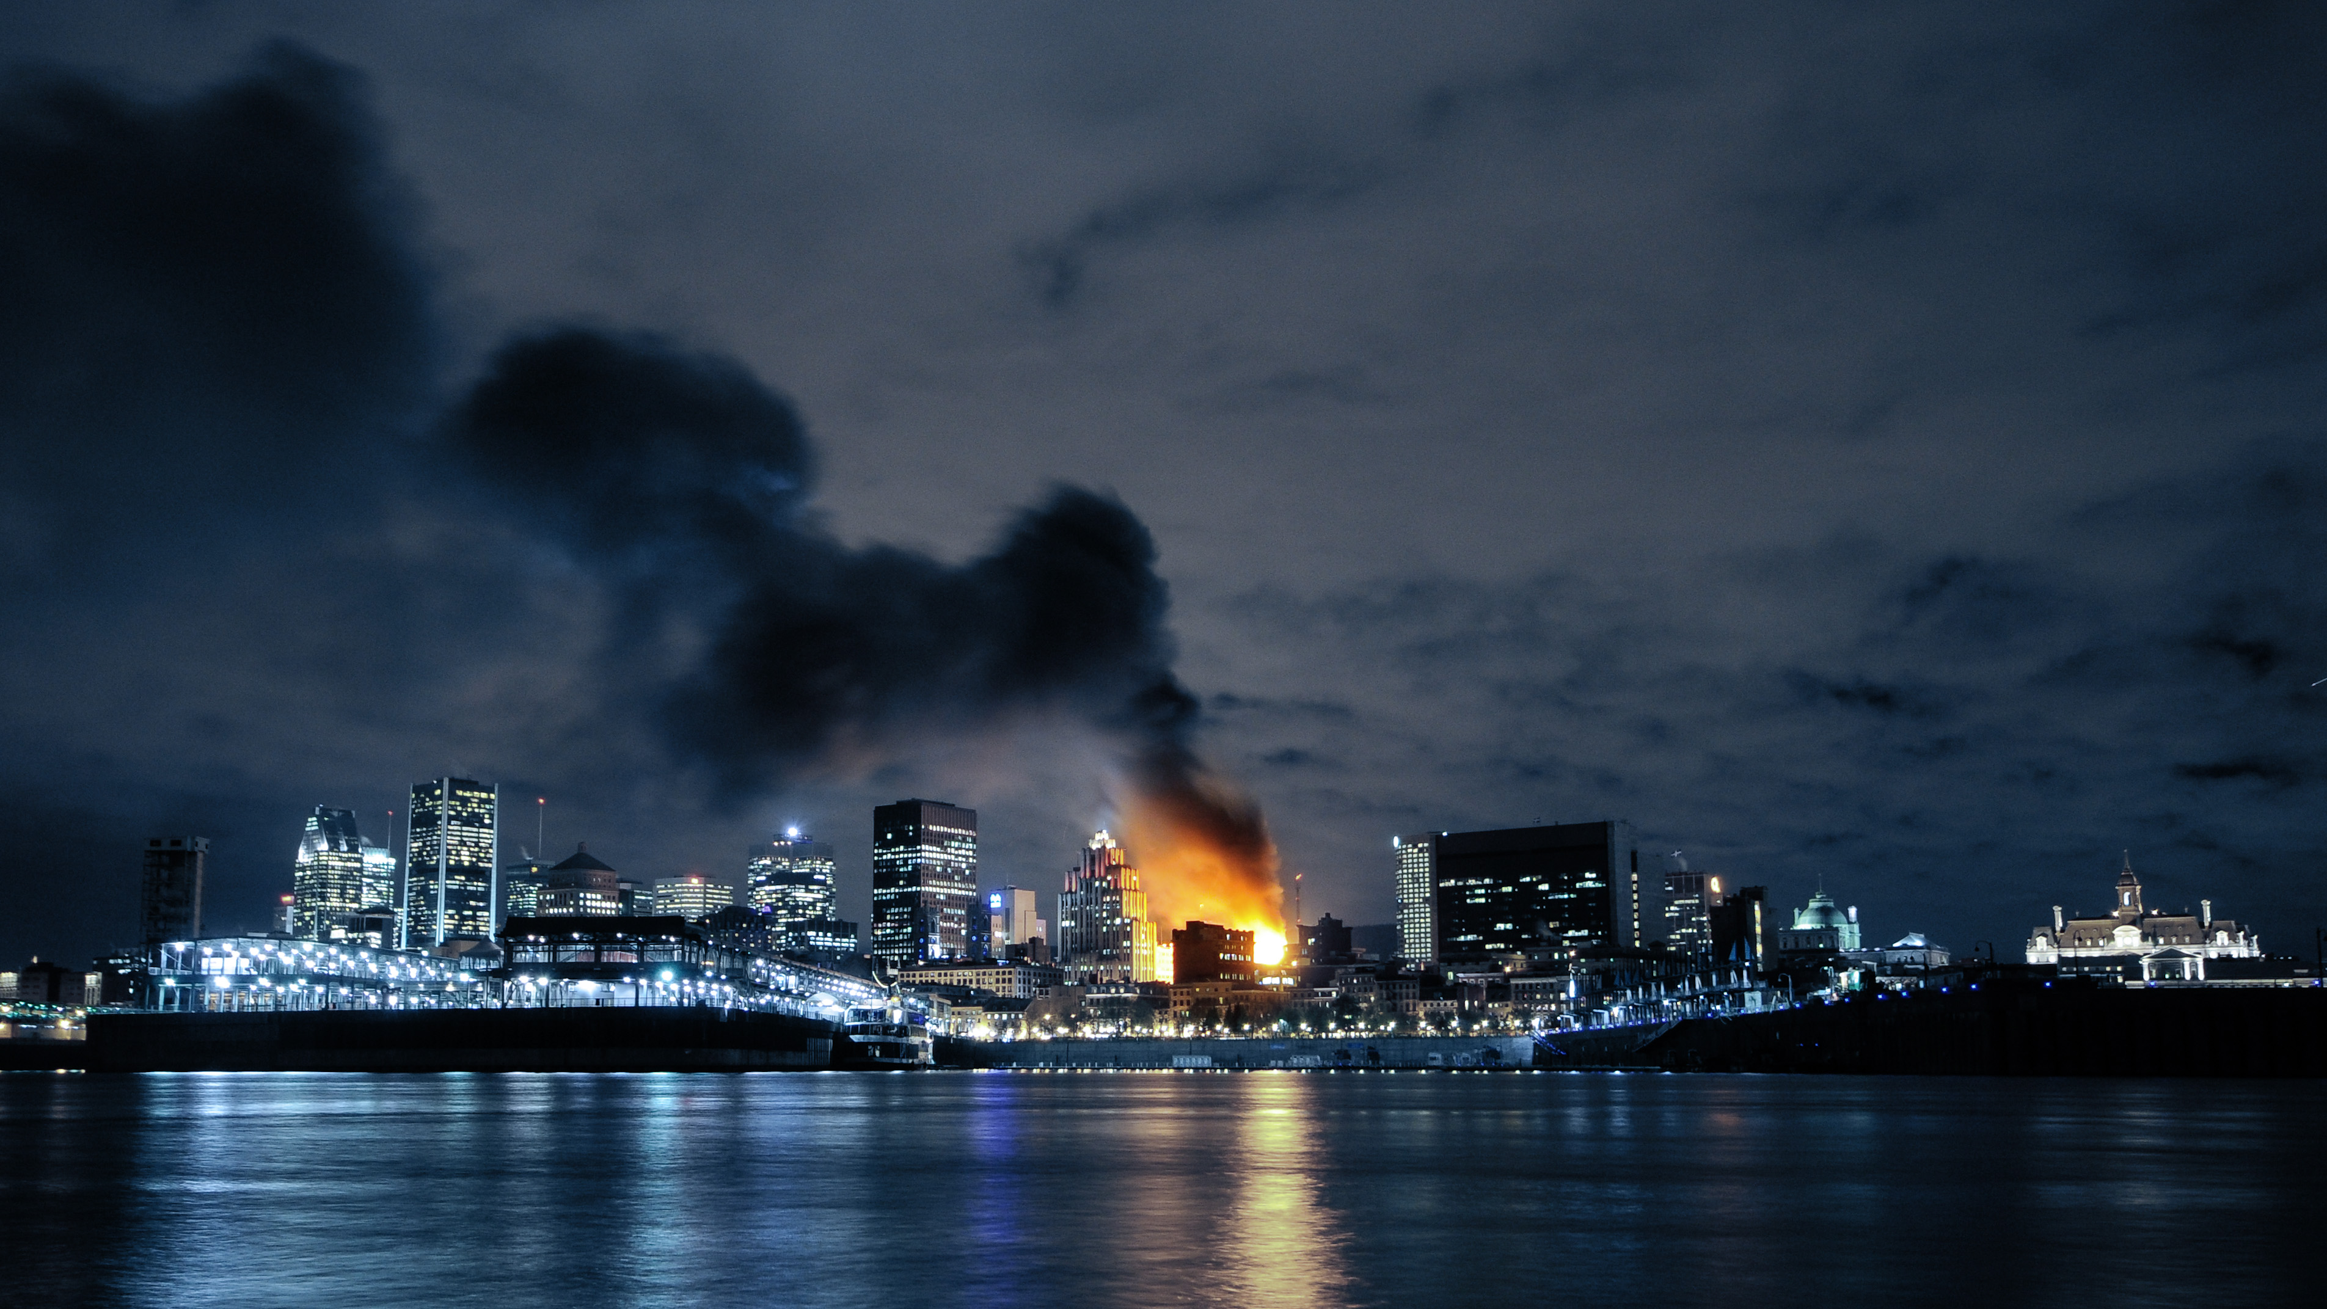
Présentation du SIM pour le Village de Senneville
Notes:
Présentation SIM/SPVM
Présenter l’objectif.
Expliquer l’origine. ( Dan ET moi + équipe 5 ET 5-3 )

Slide 2
CONTENU
VIDÉO / PRESENTATION DU SIM
STATISTIQUES VILLAGE DE SENNEVILLE
LA DIVISION 1
CASERNES AVOISINANTES ET VÉHICULES
ACHEMINEMENT DES RESSOURCES
QUESTIONS

Slide 3
LE SIM EN 4 CENTRES DE SERVICE
Le SIM c’est
LES OPÉRATIONS
LA PRÉVENTION ET LA GESTION DES RISQUES
LA SÉCURITÉ CIVILE
LE SOUTIENT STRATÉGIQUE ET TECHNIQUE

Slide 4
STATISTIQUES VILLAGE DE SENNEVILLE
Le SIM répond à combien d’appels annuellement au village de Senneville ?

Slide 5
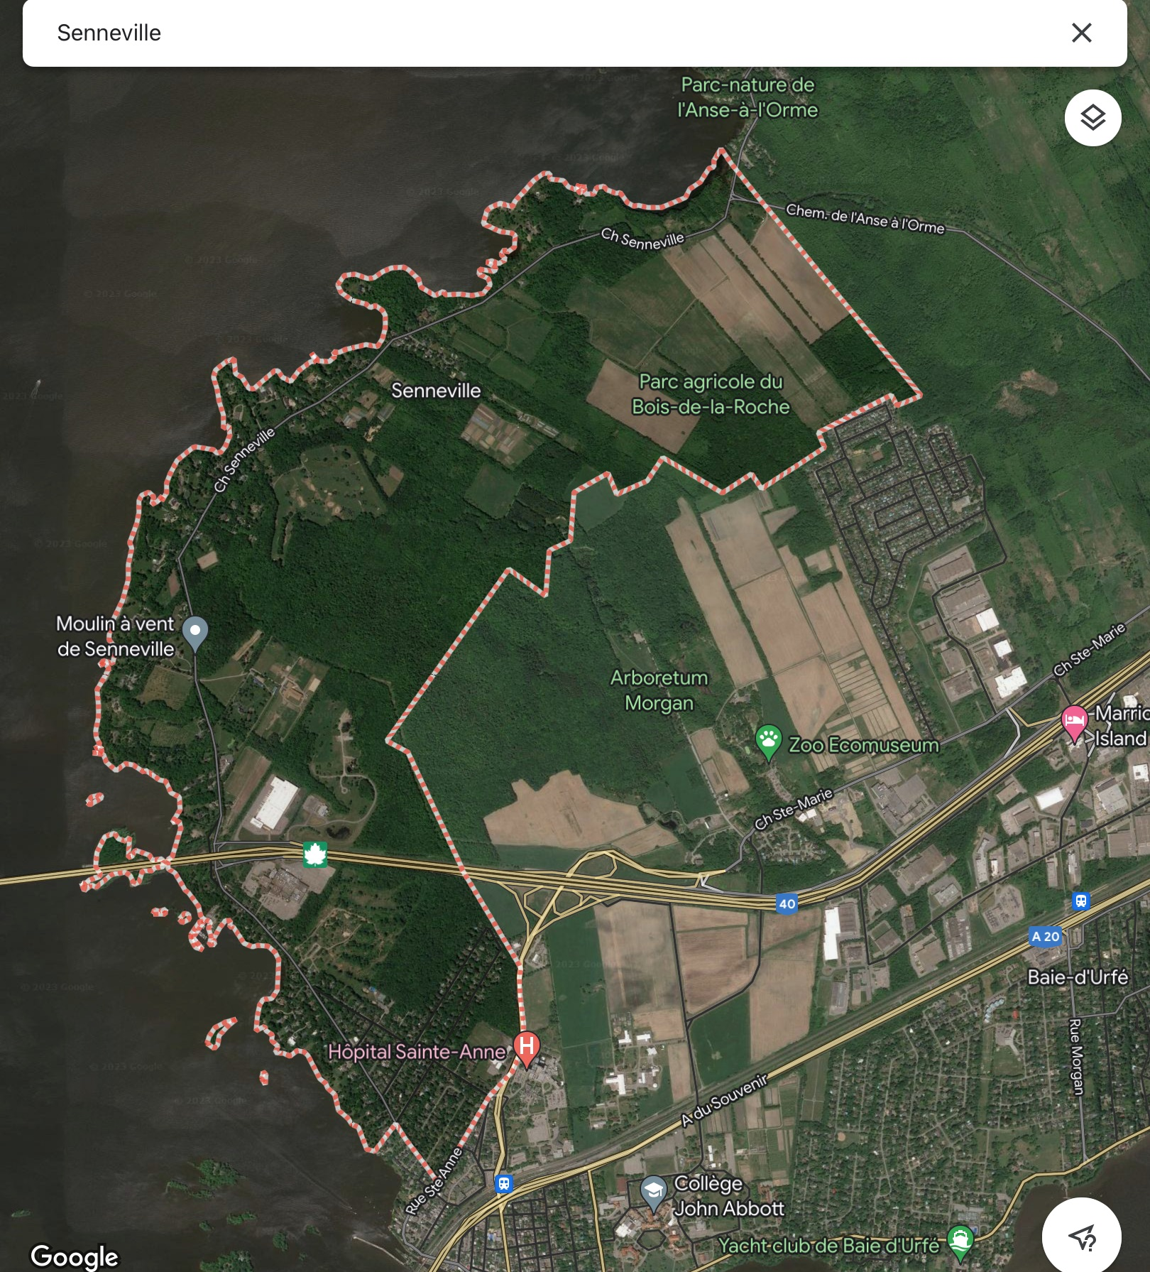
STATISTIQUES VILLAGE DE SENNEVILLE

Slide 6
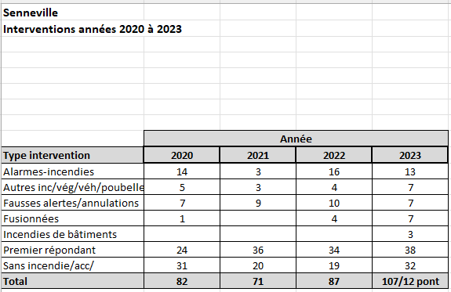
STATISTIQUES VILLAGE DE SENNEVILLE

Slide 7
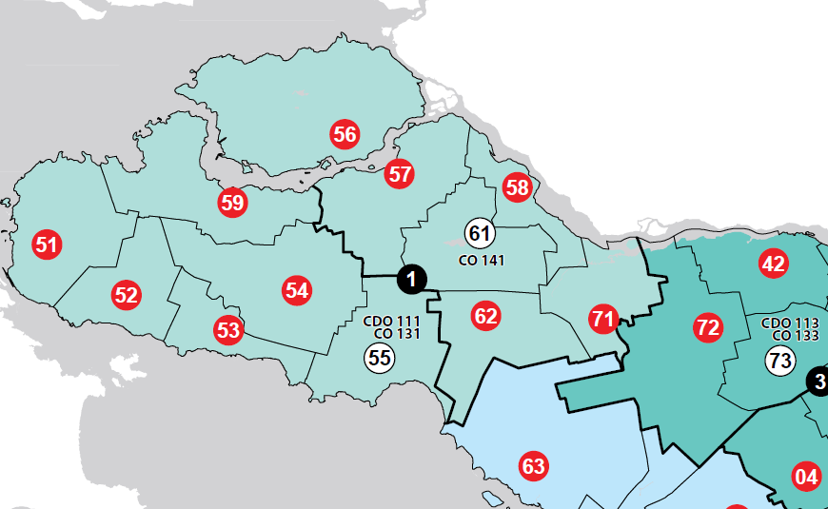
DIVISION 1

Slide 8
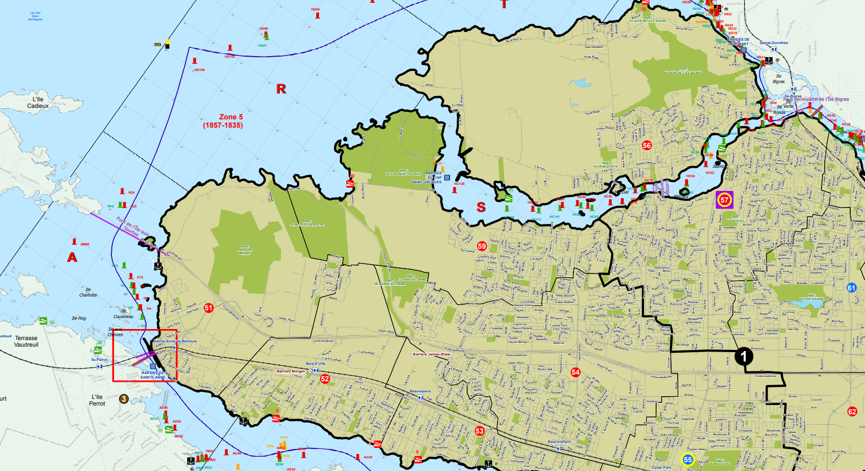
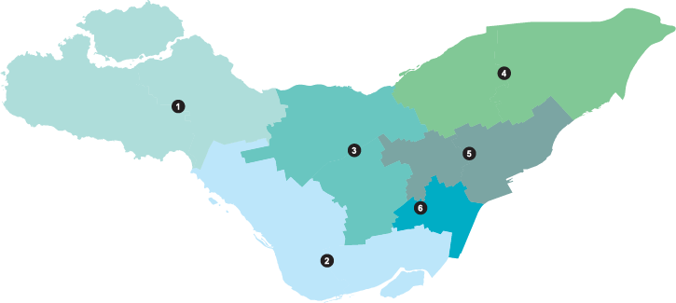
DIVISION 1

Slide 9
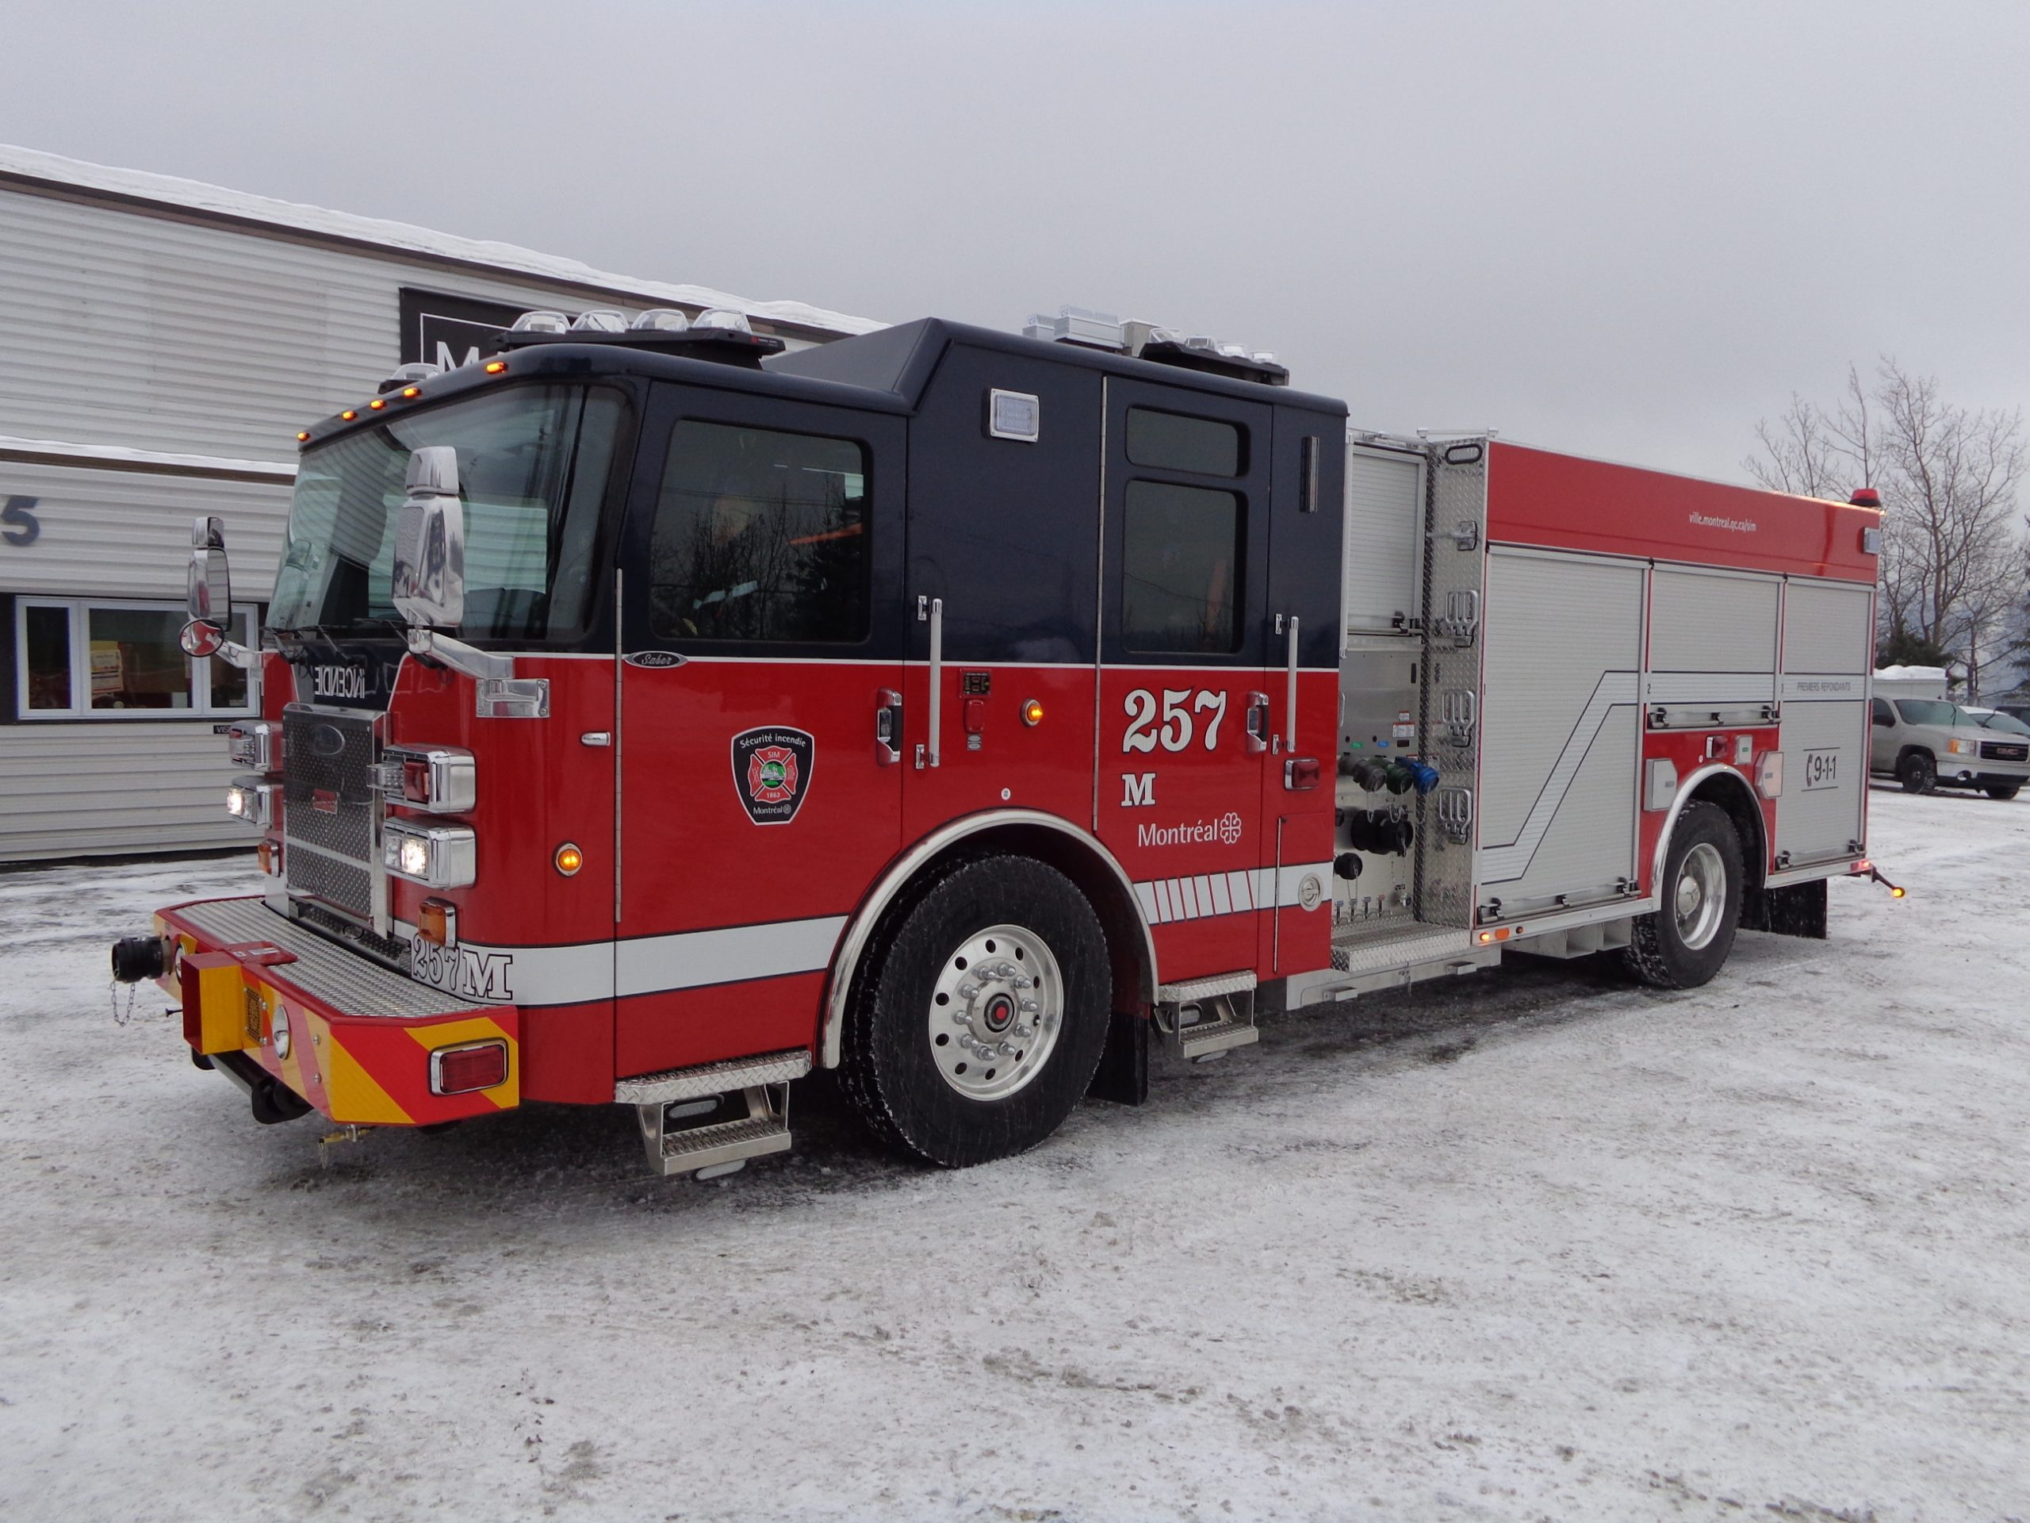
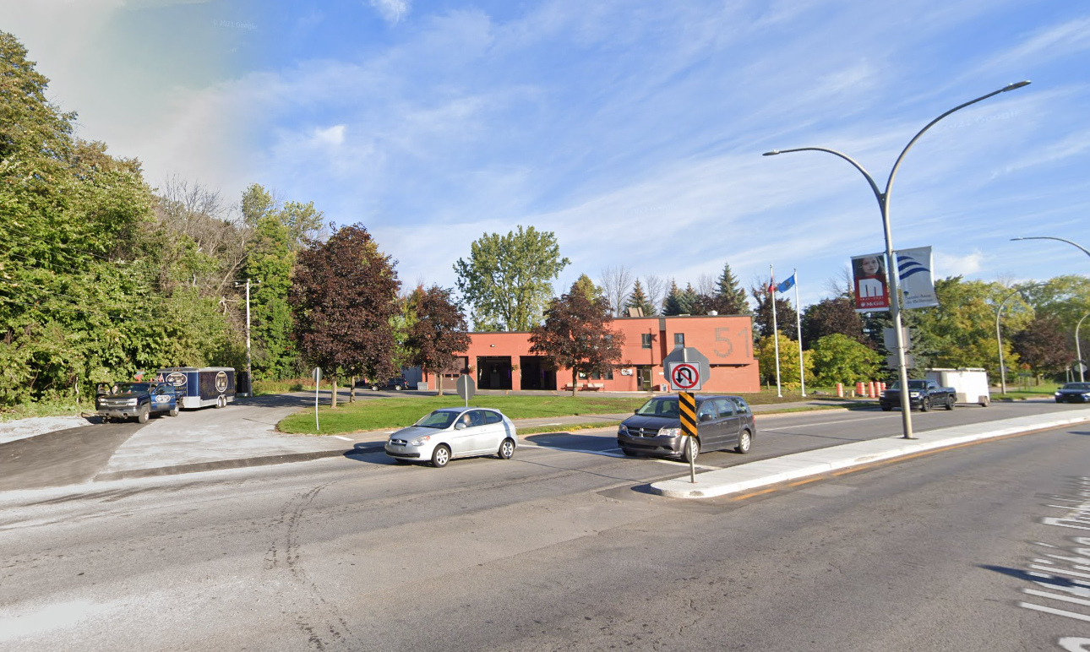
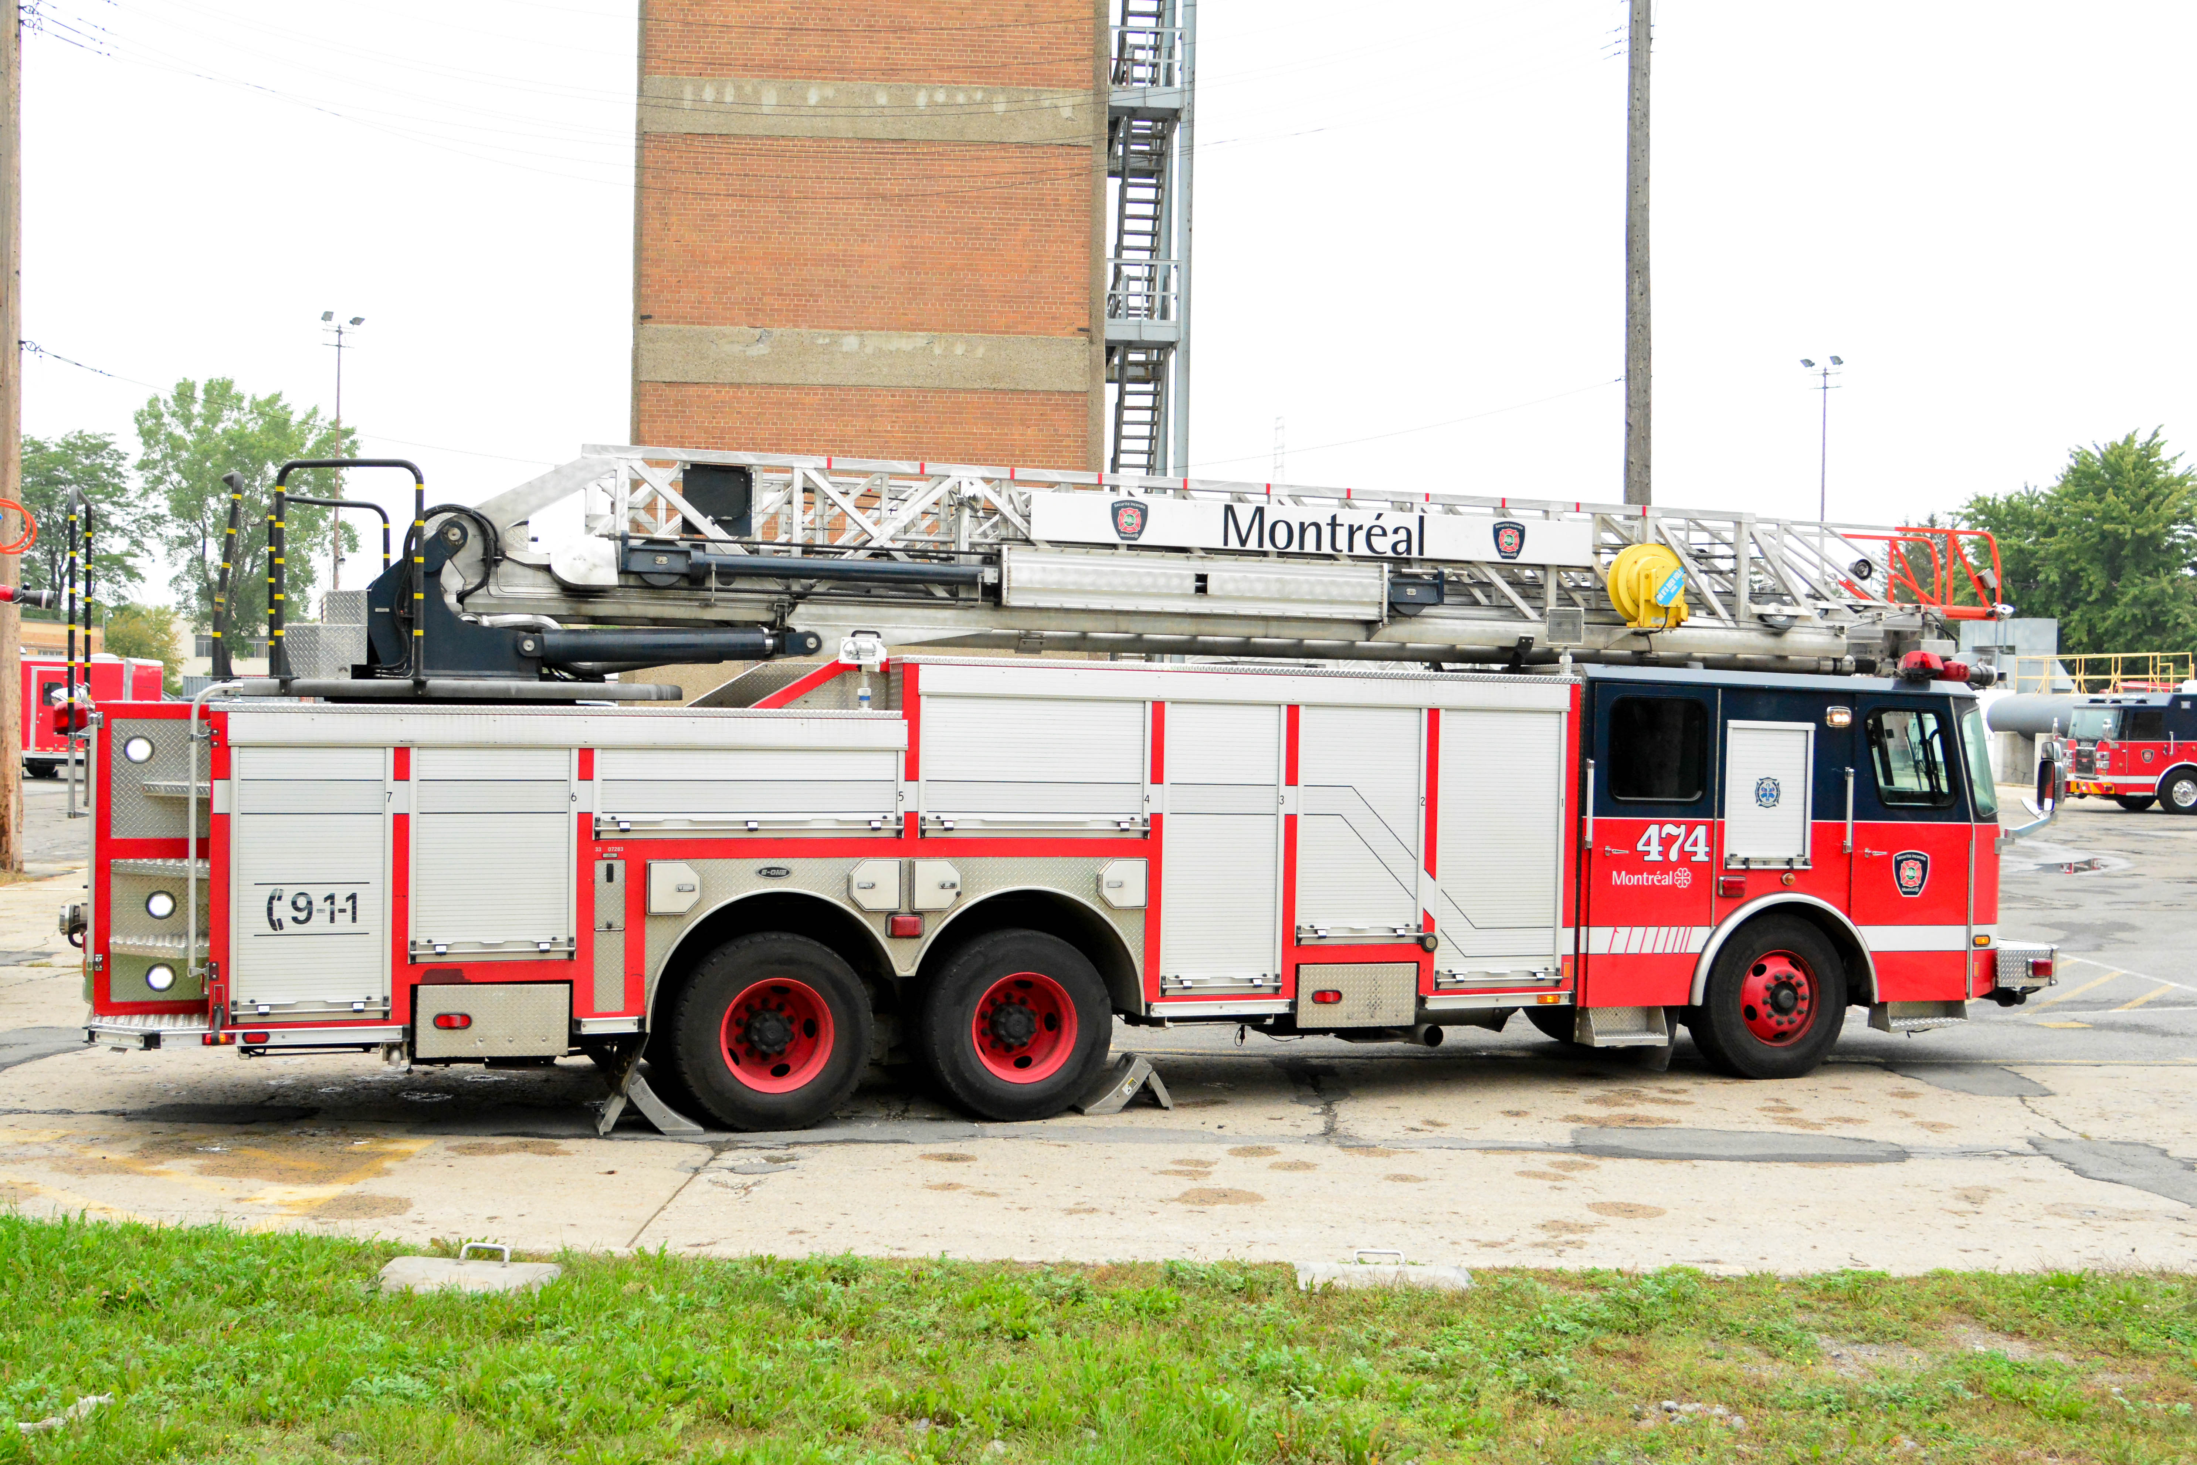
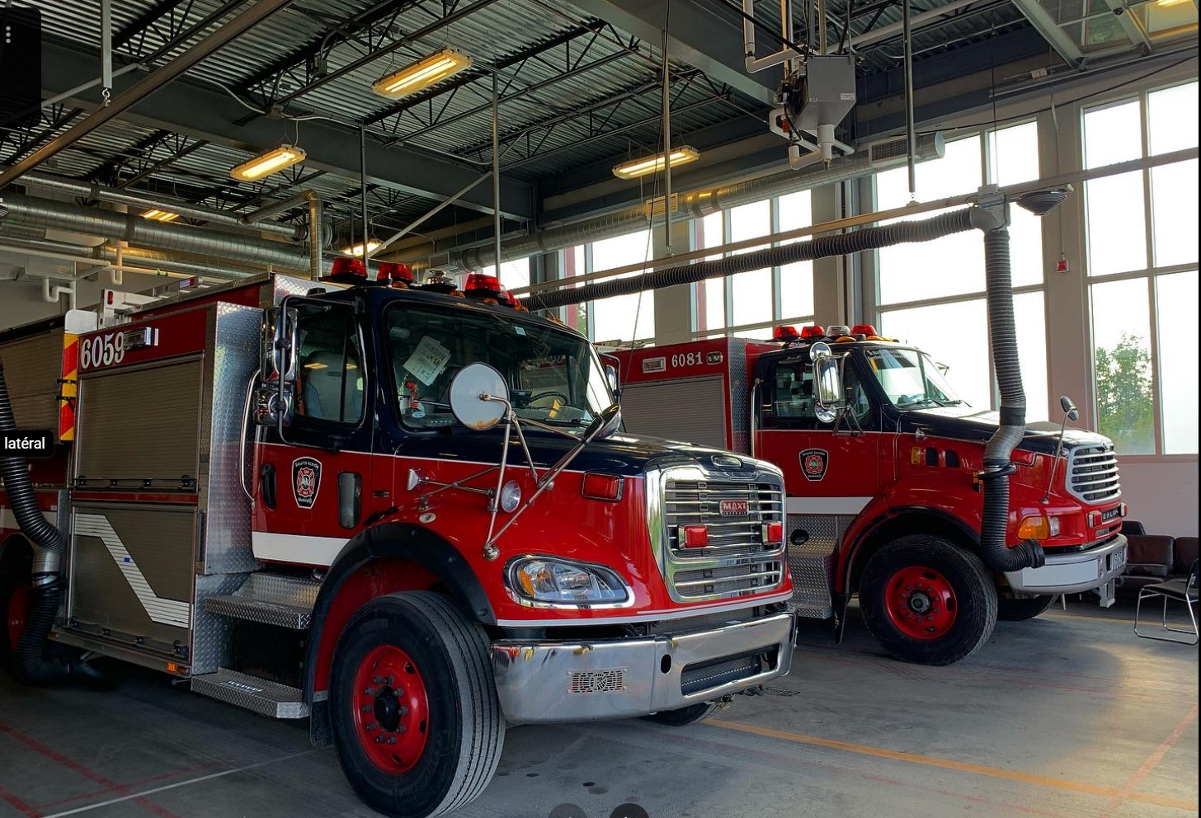
CASERNE 51

Slide 10
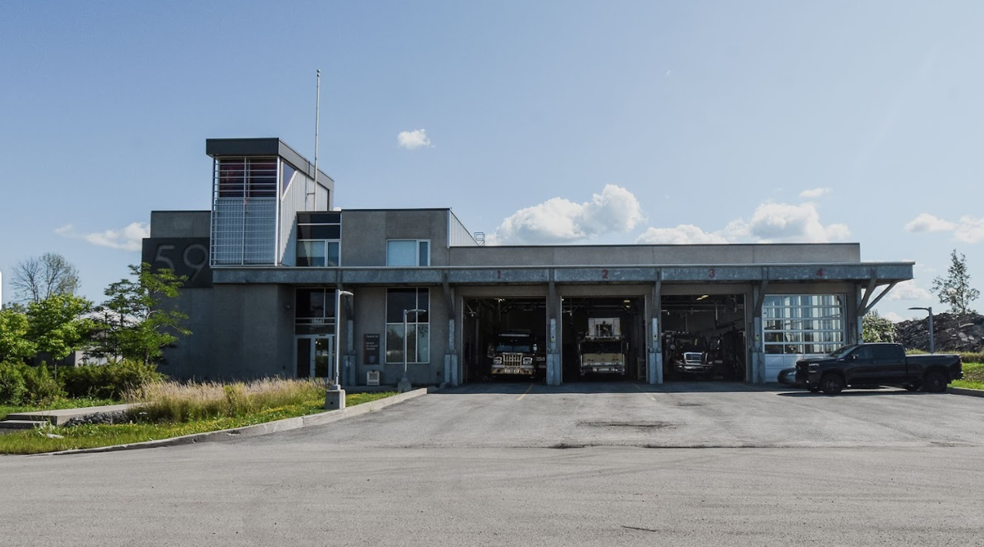
CASERNE 59

Slide 11
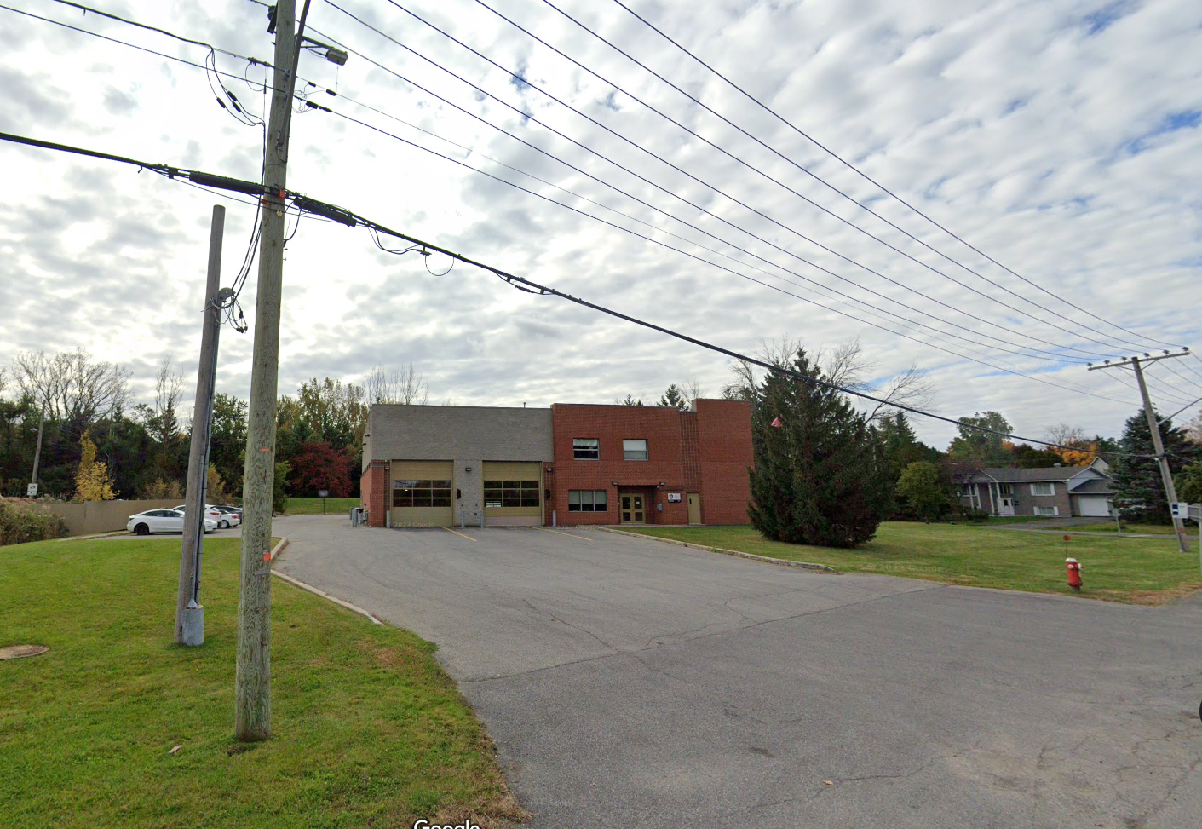
CASERNE 52

Slide 12
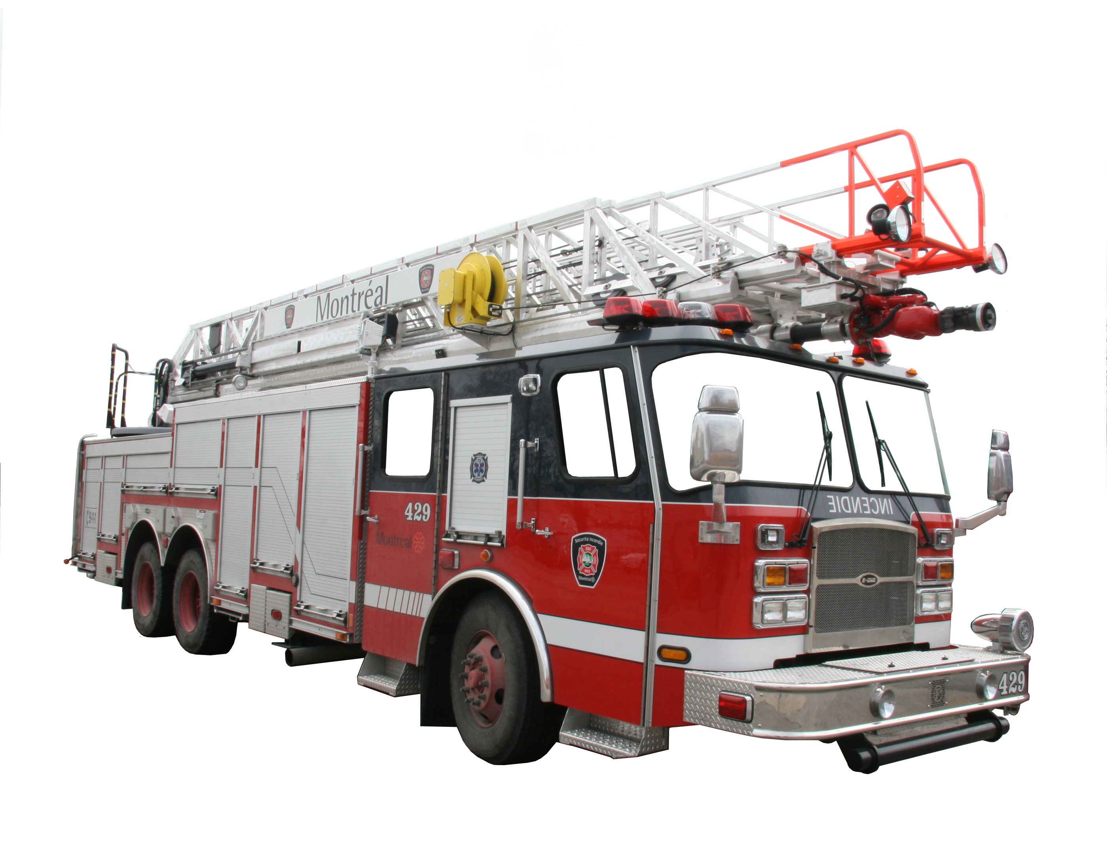
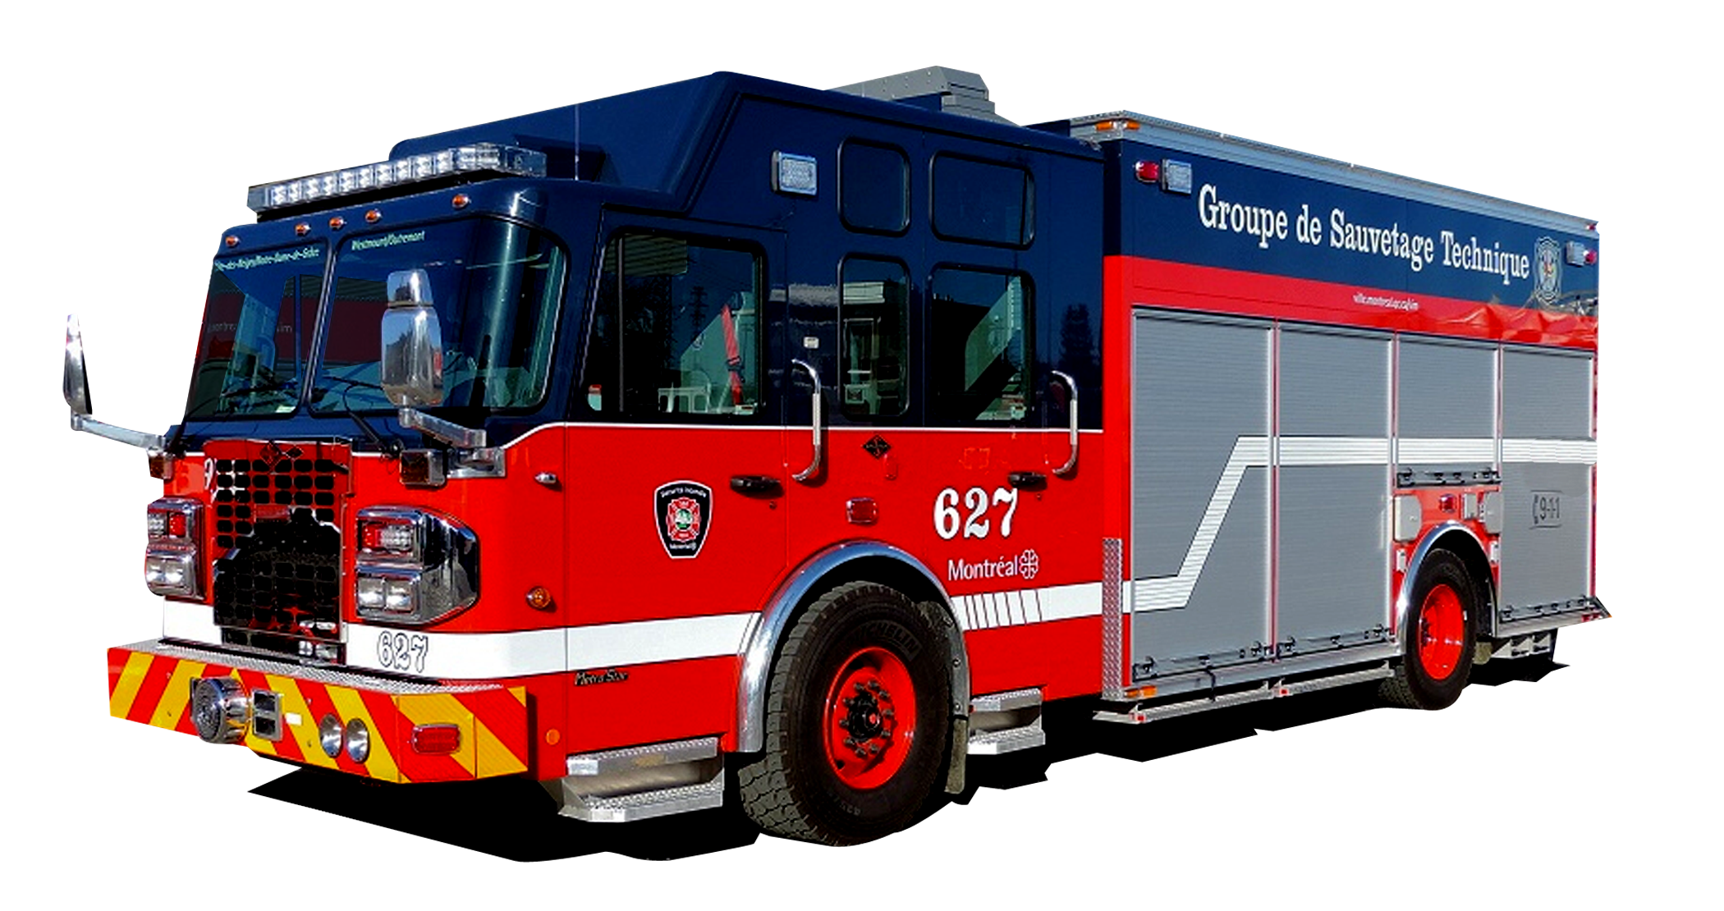
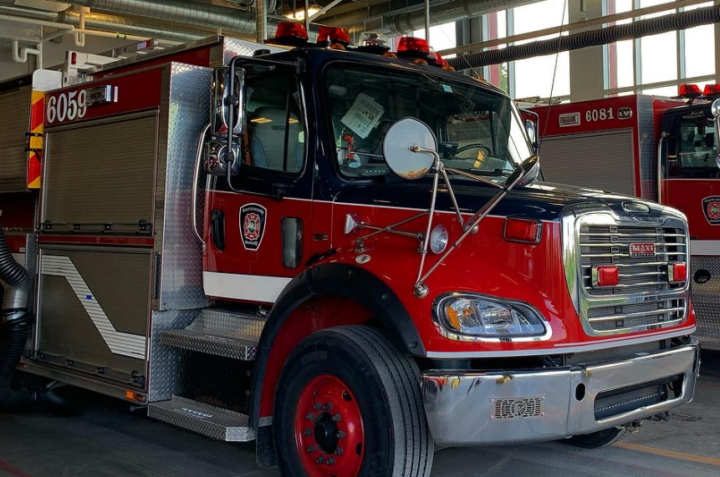
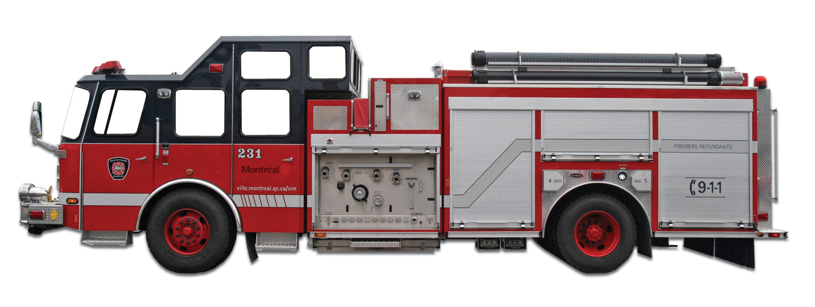
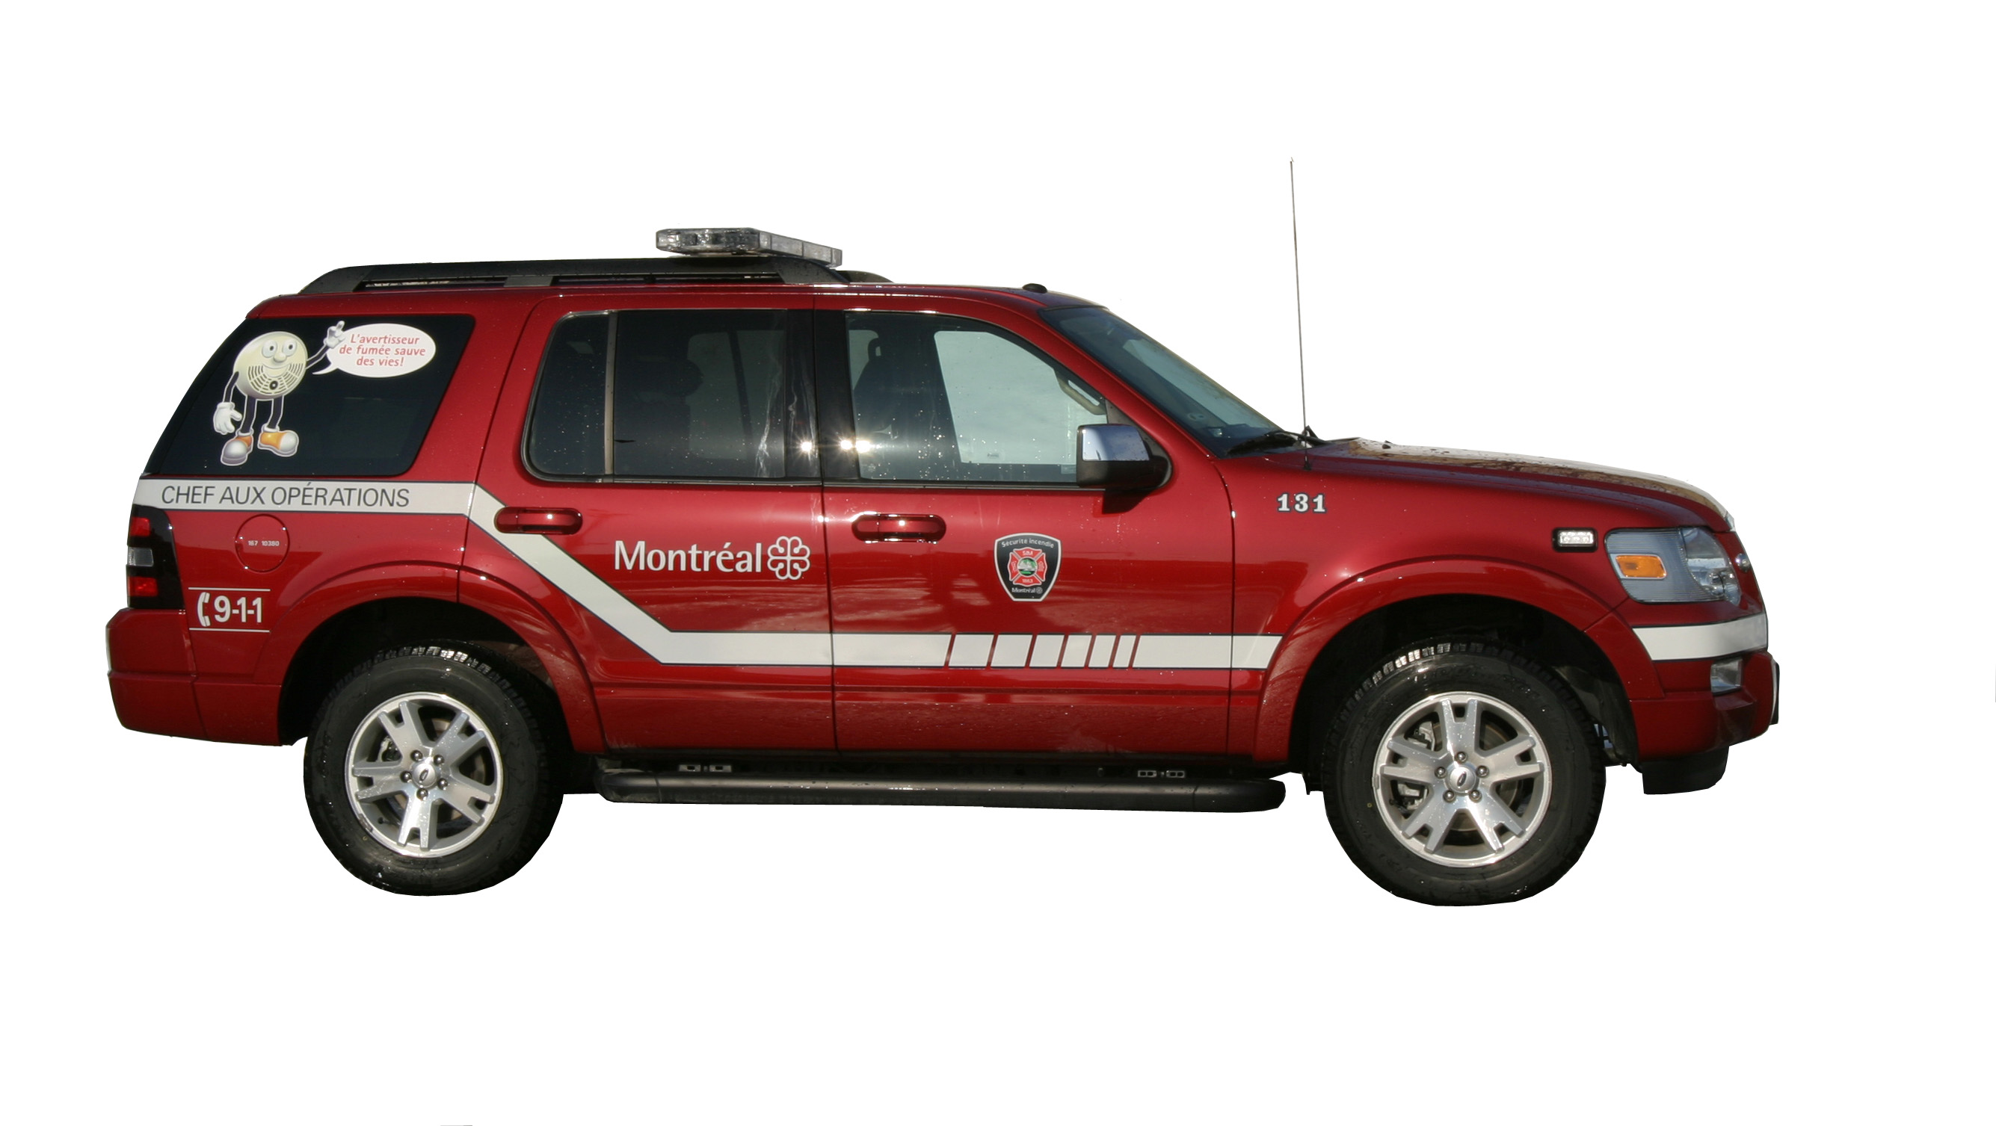
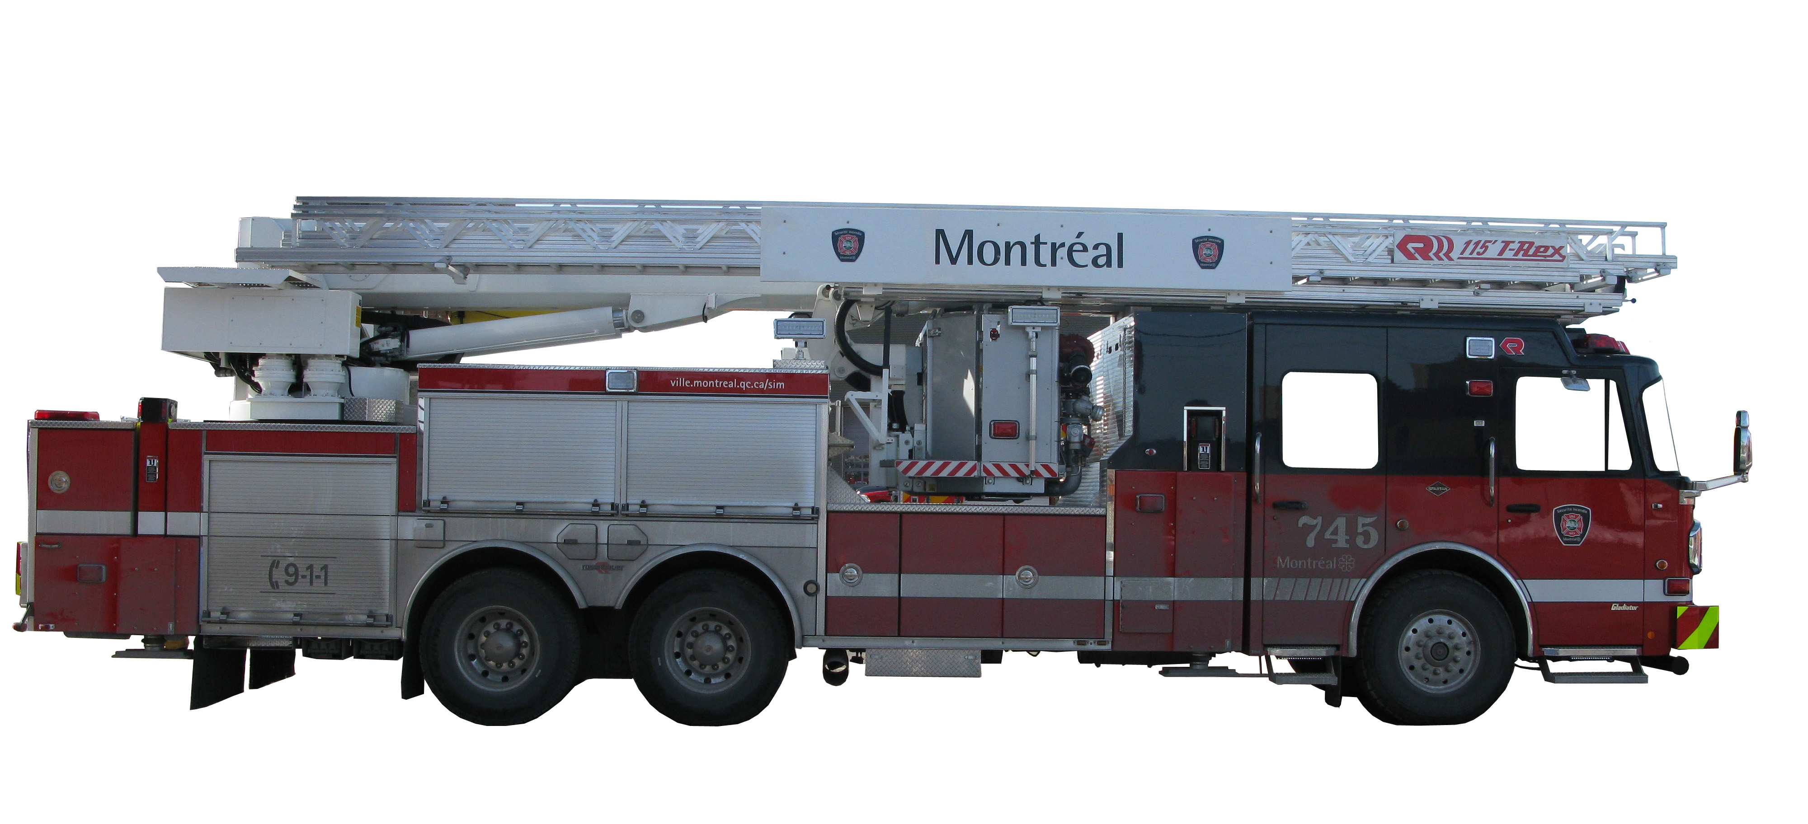
INCENDIES DE BÂTIMENT
Appel initial
Complété
10-07
X 2

Slide 13
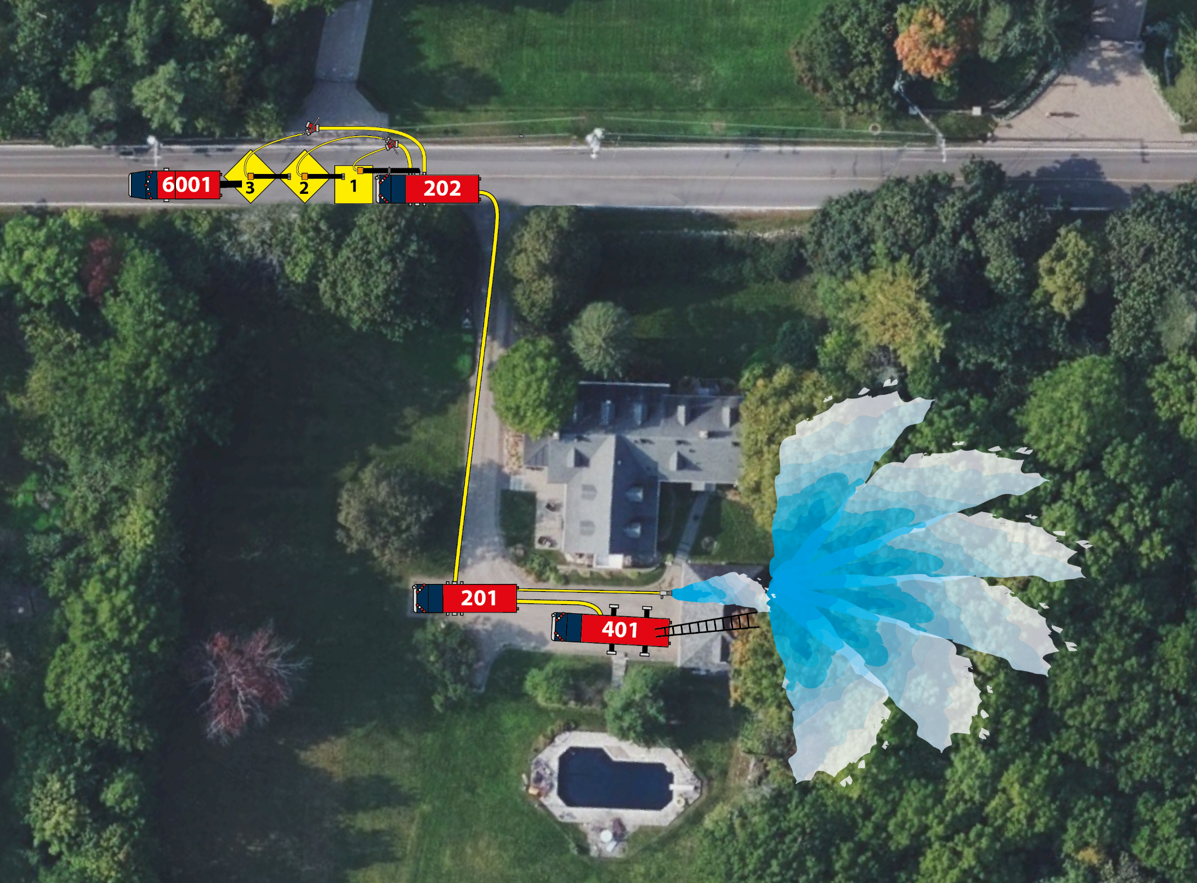
INTERVENTION

Slide 14
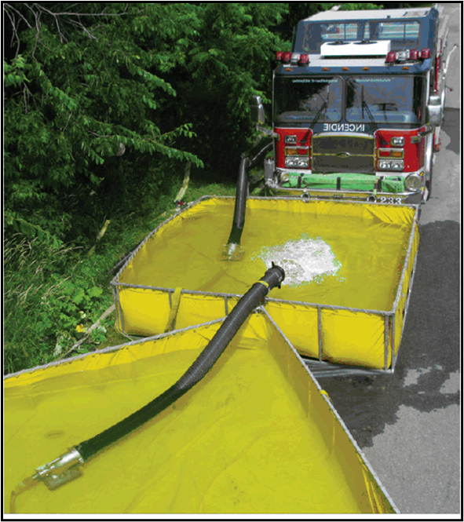
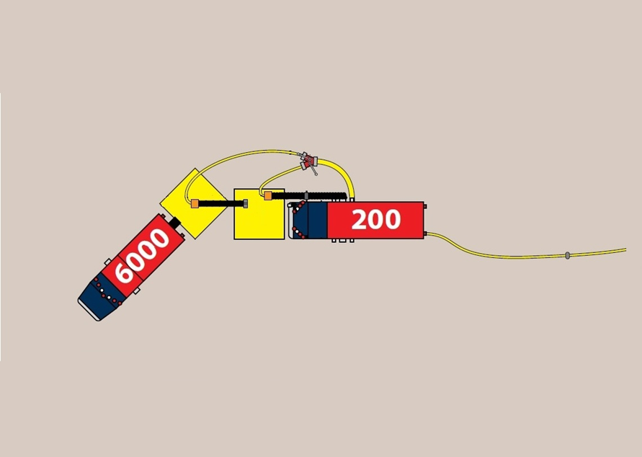
PRÉSENTATION DU SIM

Slide 15
Merci de votre collaboration!

